Slide 1










Financiado por la Unión Europea. No obstante, los puntos de vista y opiniones expresados son exclusivamente los del autor o autores y no reflejan necesariamente los de la Unión Europea ni los de la Agencia Ejecutiva en el Ámbito Educativo y Cultural Europeo (EACEA). Ni la Unión Europea ni la EACEA pueden ser consideradas responsables de las mismas.

Slide 2

Medio ambiente en línea
Compromiso y promoción
El uso estratégico e interactivo de plataformas digitales y canales de comunicación en línea para:
sensibilizar;
inspirar la acción;
abogar por la sostenibilidad y la conservación del medio ambiente.
Abarca una serie de actividades e iniciativas destinadas a fomentar conexiones significativas con una audiencia mundial, promover la comprensión de los problemas medioambientales y movilizar a individuos y comunidades para que participen en prácticas responsables con el medio ambiente y apoyen causas relevantes.

Slide 3

El compromiso medioambiental en línea se refiere a la participación activa de personas, organizaciones o comunidades en actividades y debates relacionados con cuestiones medioambientales en plataformas digitales y a través de canales en línea.

Slide 4




Crucigrama para la participación en línea

Slide 5
Educación medioambiental virtual
Activismo en las redes sociales
Formas de participación:
Promoción y campañas en línea
Colaboración en línea
Informes medioambientales en línea
Activismo digital
Creación de contenidos medioambientales
Creación de comunidades

Slide 6

Actividad de reflexión
DIARIO DE REFLEXIÓN
¿Qué significa para ti el término "compromiso medioambiental en línea"?
¿Cómo ha influido el compromiso en línea en su concienciación sobre las cuestiones medioambientales?
¿Recuerdas alguna campaña o iniciativa medioambiental en línea memorable? ¿Qué la hace eficaz?
Reflexiona sobre tu propio comportamiento en línea en relación con temas medioambientales. ¿Compartes contenidos, participas en debates o emprendes acciones en línea? ¿Por qué?
Considera las cualidades de una participación eficaz en línea tal y como se presentan en la presentación. ¿Cuáles crees que son las más importantes y por qué?
¿Cómo puedes utilizar tu presencia y tus habilidades en Internet para promover la defensa y la concienciación medioambiental?
¿Existen problemas o desafíos a la hora de participar en cuestiones medioambientales en línea? ¿Cómo vas a superarlos?
Determina una acción concreta que puedas llevar a cabo durante el próximo mes para conectar con las preocupaciones medioambientales en línea. Puede ser algo tan sencillo como compartir un artículo instructivo o unirse a una campaña en línea.

Slide 7



Buenas prácticas
Herramientas disponibles para el compromiso medioambiental en línea
Calculadora de huella ecológica
Twitter: Greta Thunberg
Eco contador

Slide 8
Afiliarse a organizaciones medioambientales
Educar
y
abogar
Actúa:
Compartir historias personales
Participar en peticiones y campañas
Participar en debates en línea
Crear y compartir contenidos
Medir y compartir el impacto
Sensibilizar

Slide 9
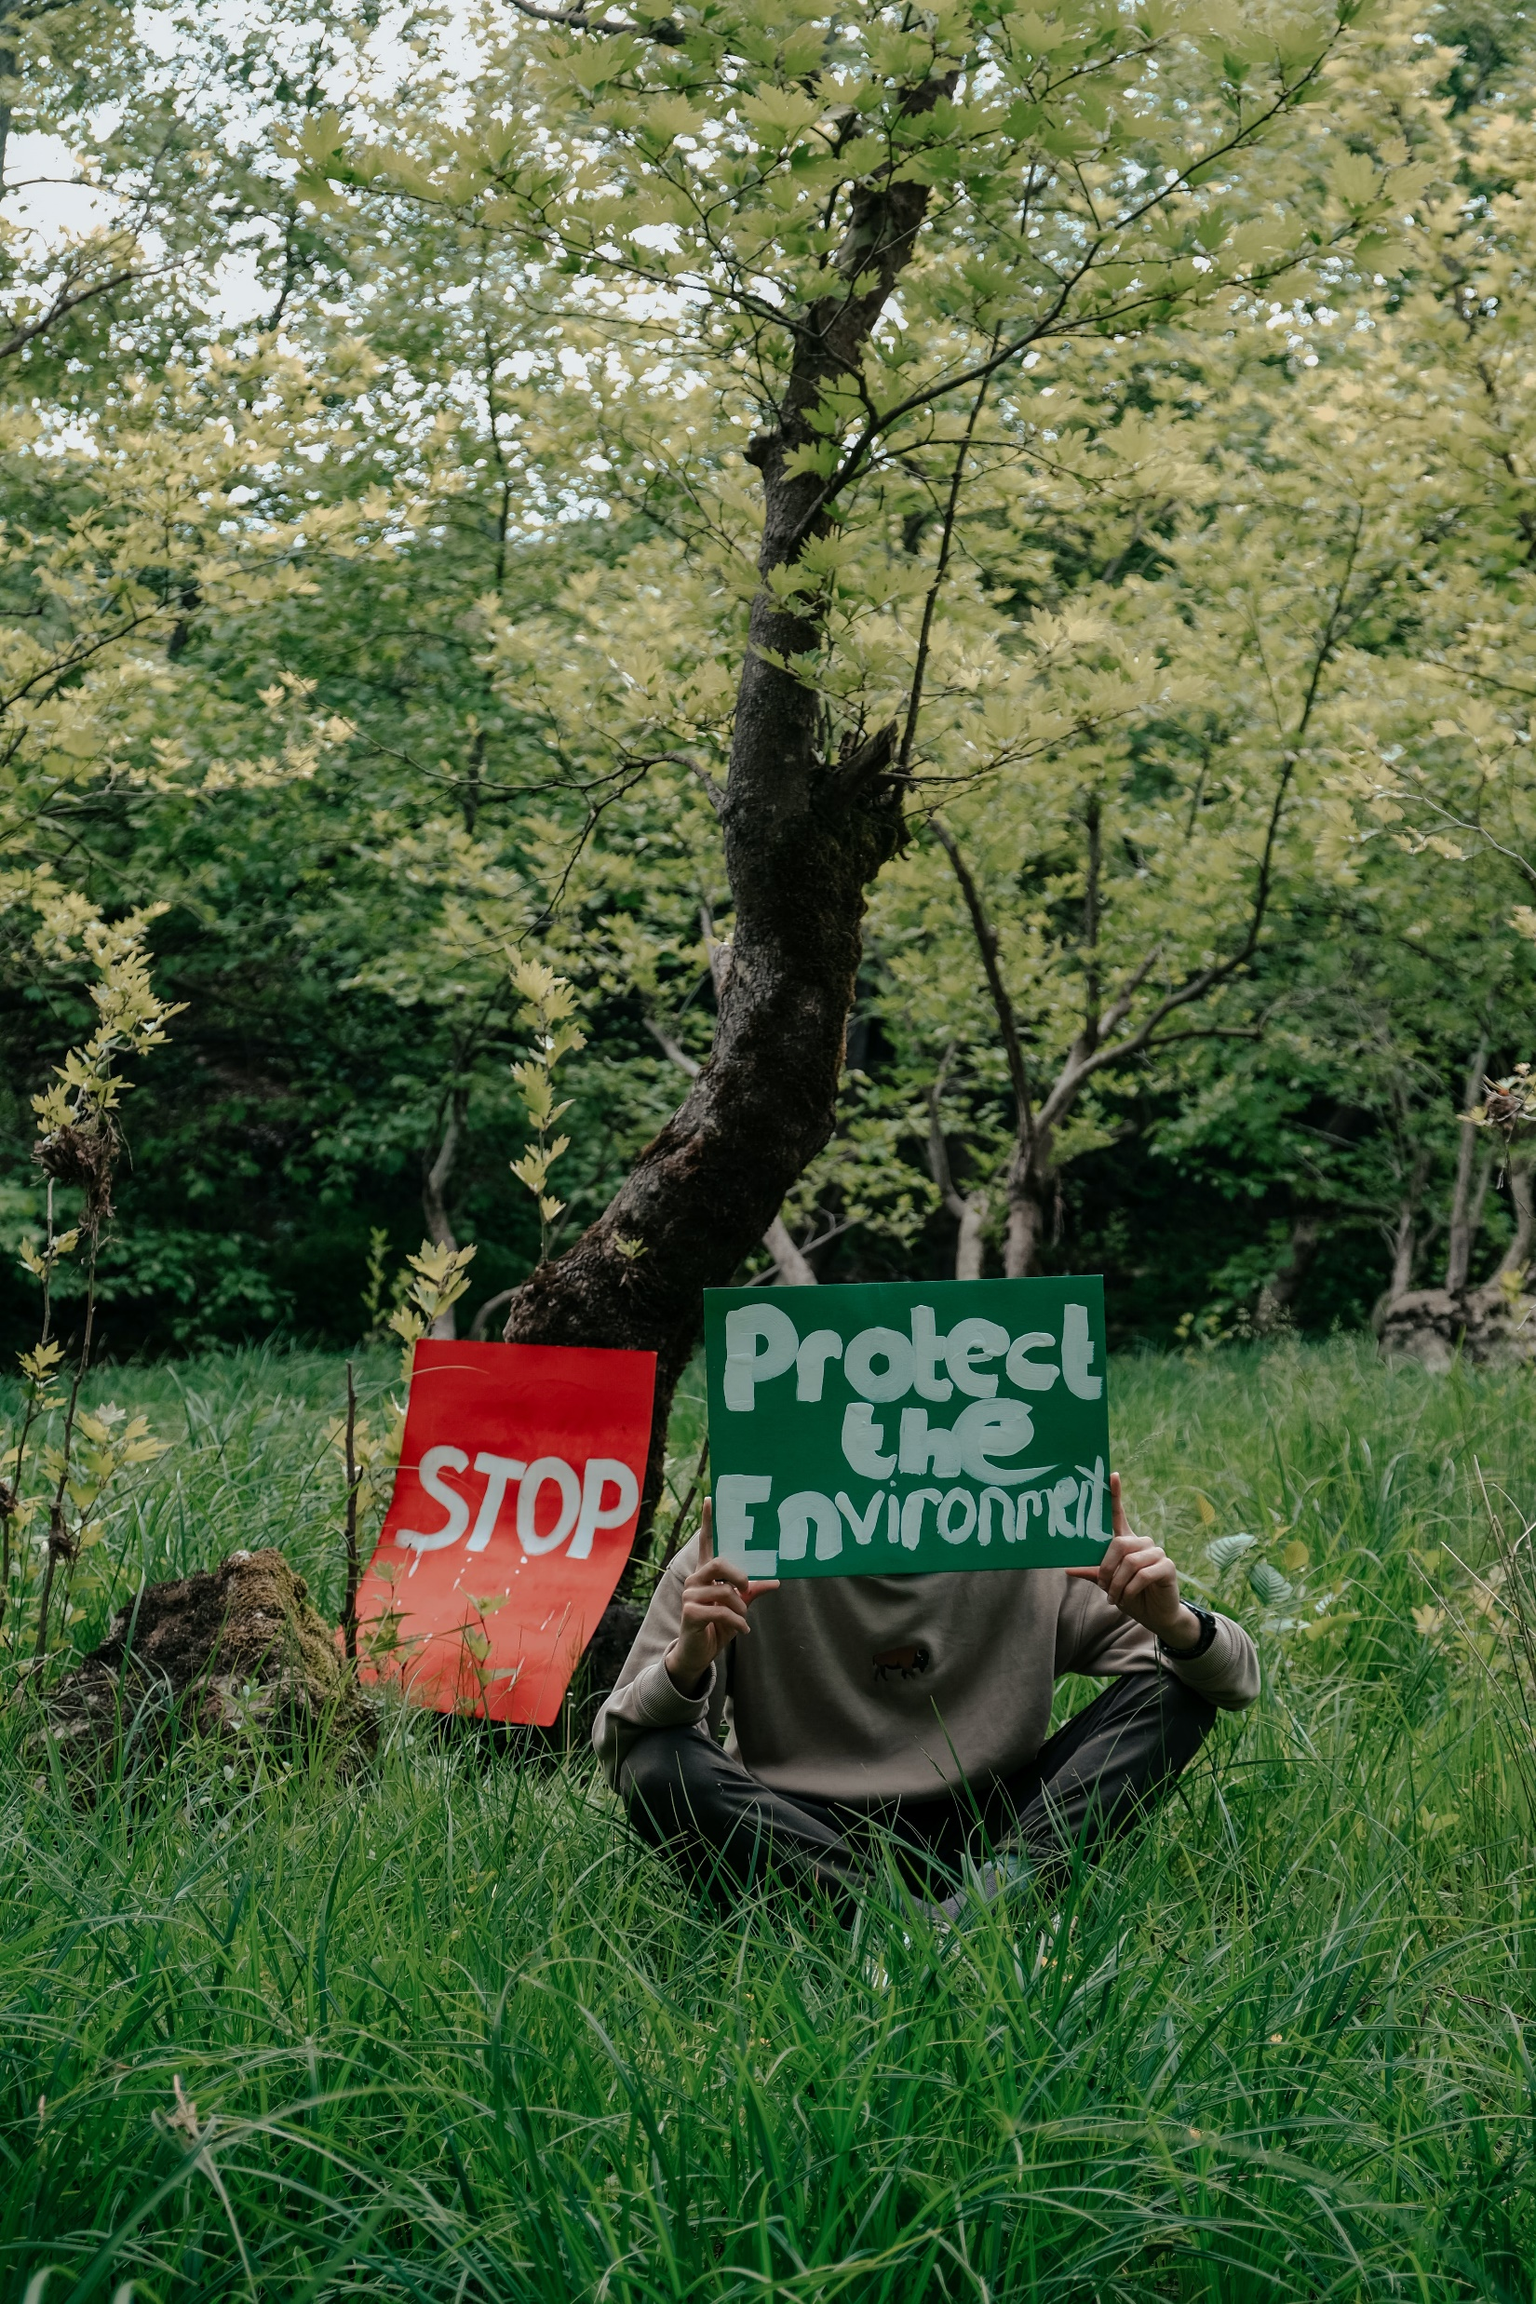



El compromiso medioambiental en línea es una poderosa herramienta para que las personas mayores contribuyan a la sostenibilidad y tengan un impacto positivo en el mundo. Aprovechando sus perspectivas y conocimientos únicos, pueden inspirar a otros a adoptar prácticas ecológicas y defender causas medioambientales.

Slide 10

Crea tu mejor identidad digital

Slide 11
¡Gracias! ☺
Financiado por la Unión Europea. No obstante, los puntos de vista y opiniones expresados son exclusivamente los del autor o autores y no reflejan necesariamente los de la Unión Europea ni los de la Agencia Ejecutiva en el Ámbito Educativo y Cultural Europeo (EACEA). Ni la Unión Europea ni la EACEA pueden ser consideradas responsables de las mismas.

